Slide 1
Tiết 14 - Bài 14: GIAO THÔNG VẬN TẢI VÀ BƯU CHÍNH VIỄN THÔNG
Giao thông vận tải
Bưu chính viễn thông
1. Ý nghĩa
2. Giao thông vận tải ở nước ta đã và đang phát triển đầy đủ các loại hình

Slide 2
I. Giao thông vận tải
1. Ý nghĩa
Nhiệm vụ:
Dựa vào nội dung SGK và sự hiểu biết của bản thân, em hãy nêu ý nghĩa của ngành giao thông vận tải?
Thực hiện các mối liên hệ kinh tế trong và ngoài nước, giữa SX với thị trường
Thúc đẩy nhiều vùng khó khăn trong cả nước có cơ hội phát triển, nâng cao ĐS của người dân

Slide 3
I. Giao thông vận tải
1. Ý nghĩa
2. Giao thông vận tải ở nước ta đã và đang phát triển đầy đủ các loại hình
Nhiệm vụ:
- Nhóm 1,2,3: Nêu đặc điểm đường bộ, Đường sắt ,Đường sông.
- Nhóm 4,5,6: Nêu đặc điểm Đường biển, Đường hàng không, Đường ống.

Slide 4
I. Giao thông vận tải
1. Ý nghĩa
2. Giao thông vận tải ở nước ta đã và đang phát triển đầy đủ các loại hình
- GTVT ở nước ta đã phát triển đầy đủ các loại hình (6 loại hình) và phân bố khắp cả nước, chất lượng đang được nâng cao.
- GTVT đường bộ :
+ Chuyên chở được nhiều hàng hóa và hành khách nhất, được đầu tư nhiều nhất
+ Các tuyến đường quan trọng: QLA1, Đường HCM,…..

Slide 6
I. Giao thông vận tải
1. Ý nghĩa
2. Giao thông vận tải ở nước ta đã và đang phát triển đầy đủ các loại hình
- Đường sắt : Tuyến đường sắt quan trọng là tuyến đường sắt Hà Nội- TPHM.
- Đường sông: Mới được khai thác tập trung ở lưu vực vận tải sông Cửu Long và lưu vực vận tải sông Hồng.
- Đường biển:
+ Gồm vận tải ven biển và vận tải quốc tế.
+ Hoạt động vận tải biển quốc tế được đẩy mạnh.
+ Ba cảng biển lớn nhất: Hải Phòng, Đà Nẵng và Sài Gòn.

Slide 7
I. Giao thông vận tải
1. Ý nghĩa
2. Giao thông vận tải ở nước ta đã và đang phát triển đầy đủ các loại hình
- Đường hàng không:
+ Hàng không VN đã và đang phát triển theo hướng hiện đại hoá.
+ Ba đầu mối chính là Hà Nội (Nội Bài), Đà Nẵng và TP HCM (Tân Sơn Nhất).
- Đường ống: ngày càng phát triển, chủ yếu chuyên chở dầu mỏ và khí đốt.

Slide 8
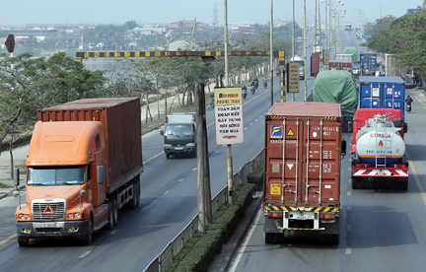
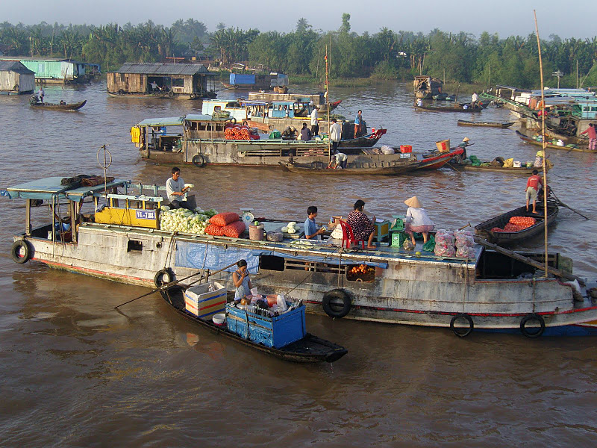
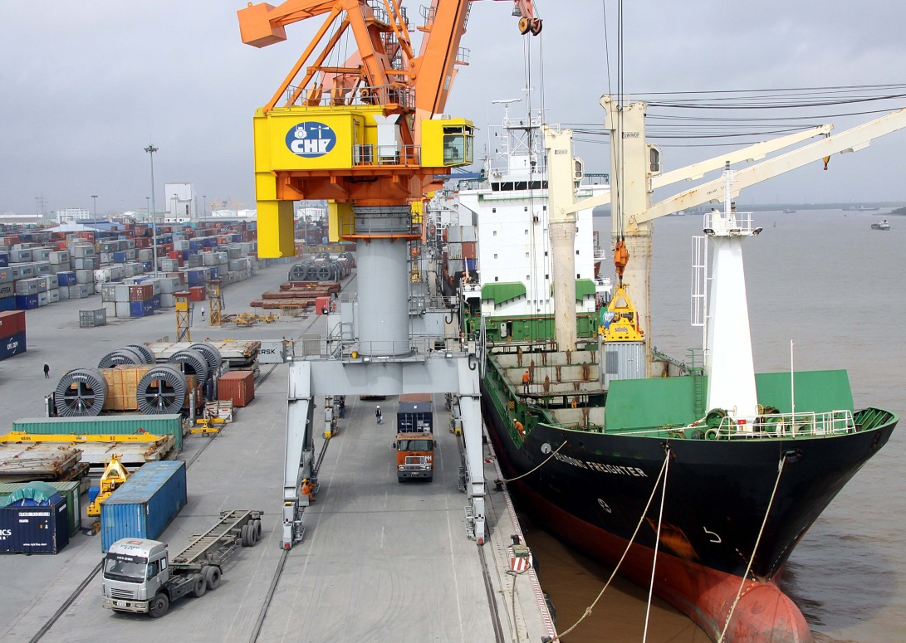
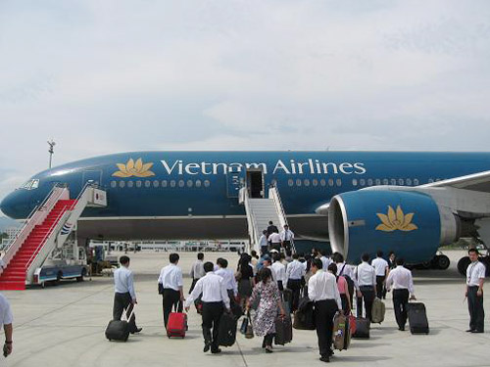

Slide 9
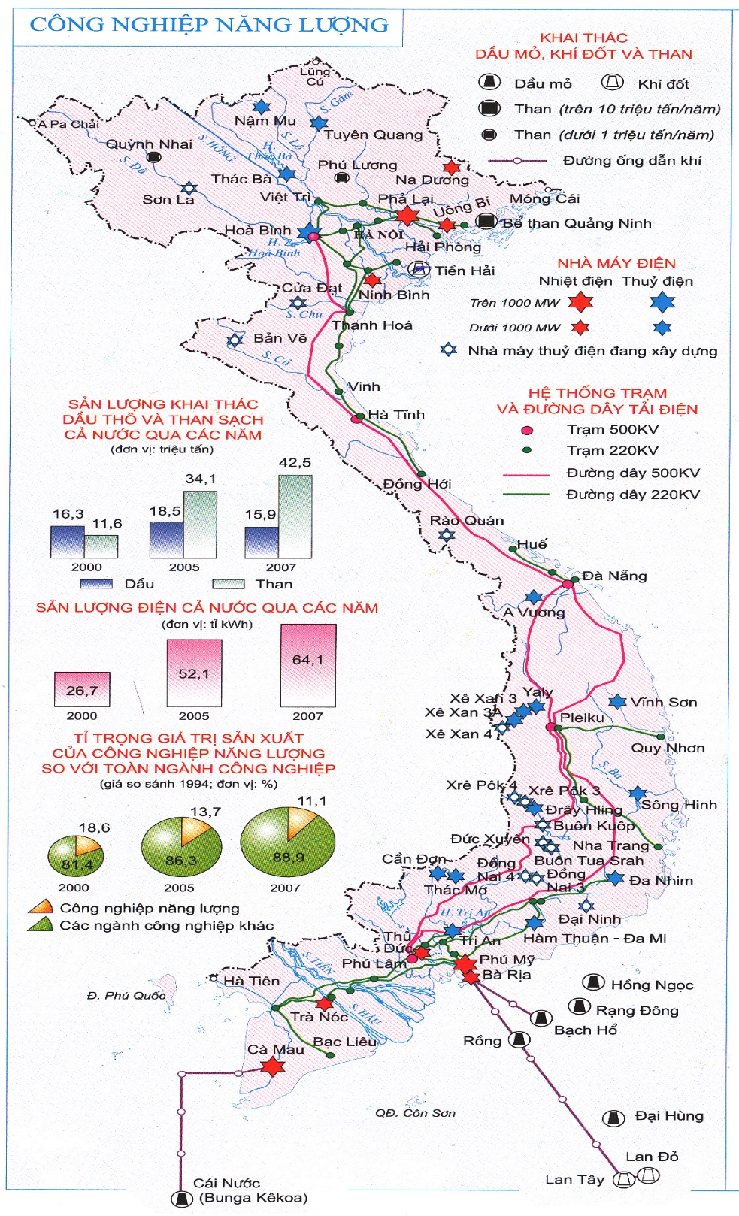
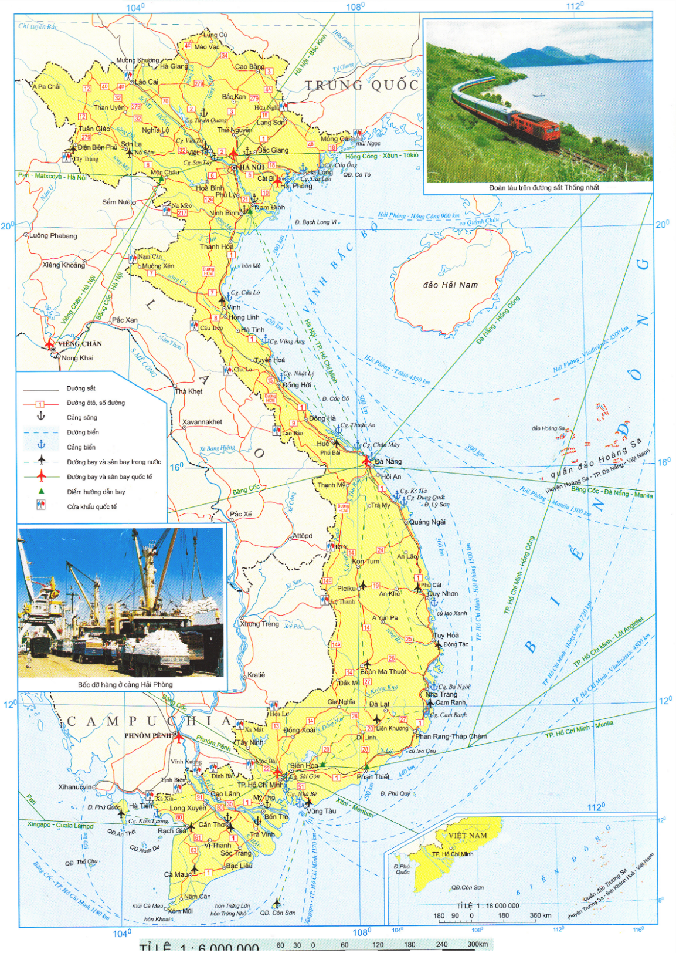
Bản đồ : CN Năng lương-Atlat địa lí trang 22
Bản đồ : Giao thông- Atlat địa lí trang 23
Đường bộ
Đường bộ
Đường sắt
Đường biển
Đường hàng không
Đường sông
Đường ống

Slide 10
Loại hình vận tải | Khối lượng hàng hóa vận chuyển
 | 2002 | 2016
Tổng số | 100 | 100
Đường sắt | 2.92 | 0.41
Đường bộ | 67.68 | 77.24
Đường sông | 21.7 | 17.19
Đuờng biển | 7.67 | 5.14
Đường hàng không | 0.03 | 0.02
77,24
Bảng 14.1. Cơ cấu khối lượng hàng hoá vận chuyển theo các loại hình vận tải (Không kể vận tải bằng đường ống)

Slide 11
70
3
1A
18
5
Đường HCM

Slide 12
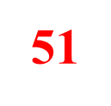

Slide 13
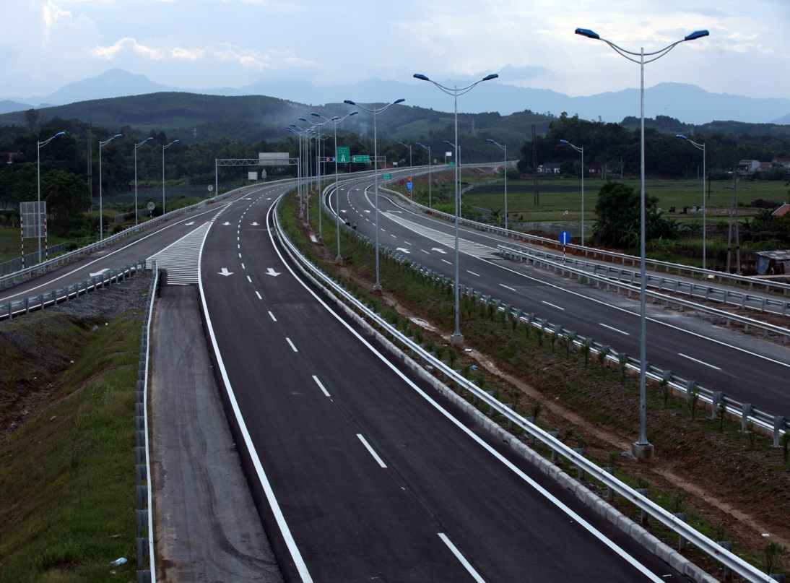
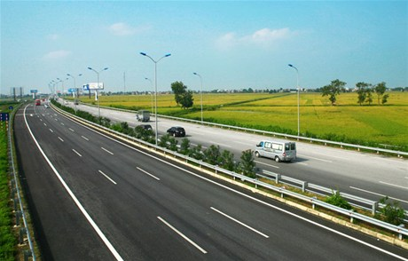
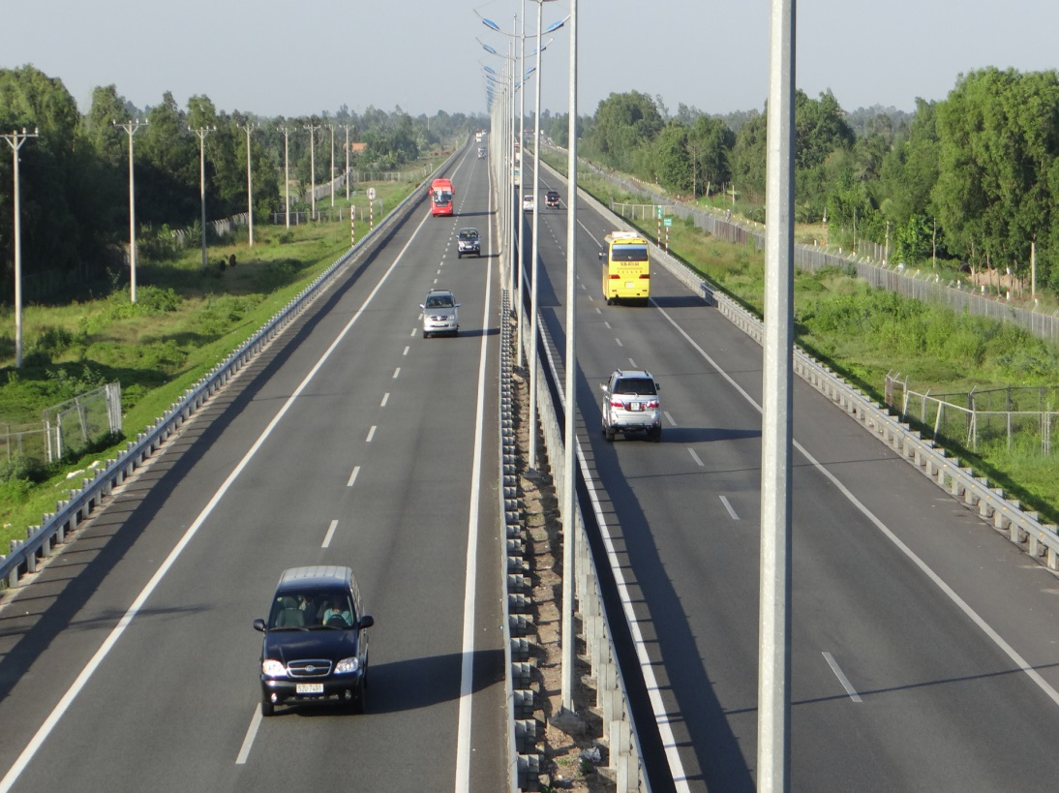
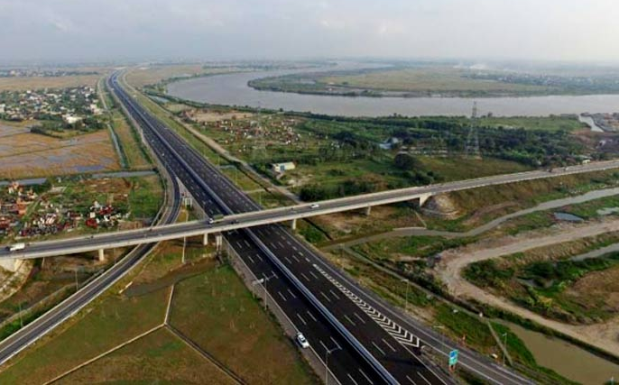
NỘI BÀI- LÀO CAI
NỘI BÀI- LẠNG SƠN
ĐƯỜNG CAO TỐC ĐANG ĐƯỢC ĐẦU TƯ XÂY DỰNG
BIÊN HÒA - VŨNG TÀU
HÀ NỘI-HẢI PHÒNG-QUẢNG NINH
Notes:
13

Slide 14
Các loại hình vận tải | Tình hình phát triển và phân bố
Đường bộ
Đường sắt
Đường sông
Đường biển
Đường hàng không
Đường ống
Chuyên chở niều hàng hóa và hành khách nhất, được đầu tư nhiều nhất
Các tuyến đường quan trọng như ;quốc lộ 1A, đường HCM, 5,6,22….
Tổng chiều dài khoảng 2632 km
Các tuyến quan trọng :Thống Nhất, Hà Nội – Lào Cai…
Khai thác ở mức độ thấp
Tập trung ở lưu vực vận tải sông Cửu Long và lưu vực vận tải sông Hồng
- Gồm vận tải ven biển và vận tải quốc tế. Hoạt động vận tải biển quốc tế được đẩy mạnh.
- Cảng biển quốc tế : Hải Phòng, Đà Nẵng và Sài Gòn
- Đã và đang phát triển theo hướng hiện đại hóa.
- Đầu mối chính : Hà Nội, Đà Nẵng, TP.HCM
- Ngày càng phát triển, chủ yếu chở dầu mỏ và khí

Slide 15
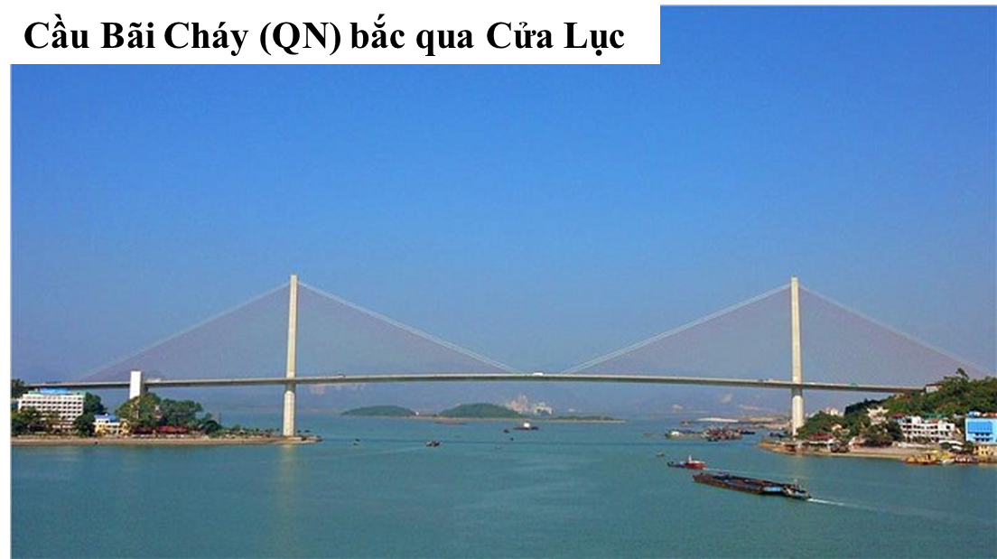
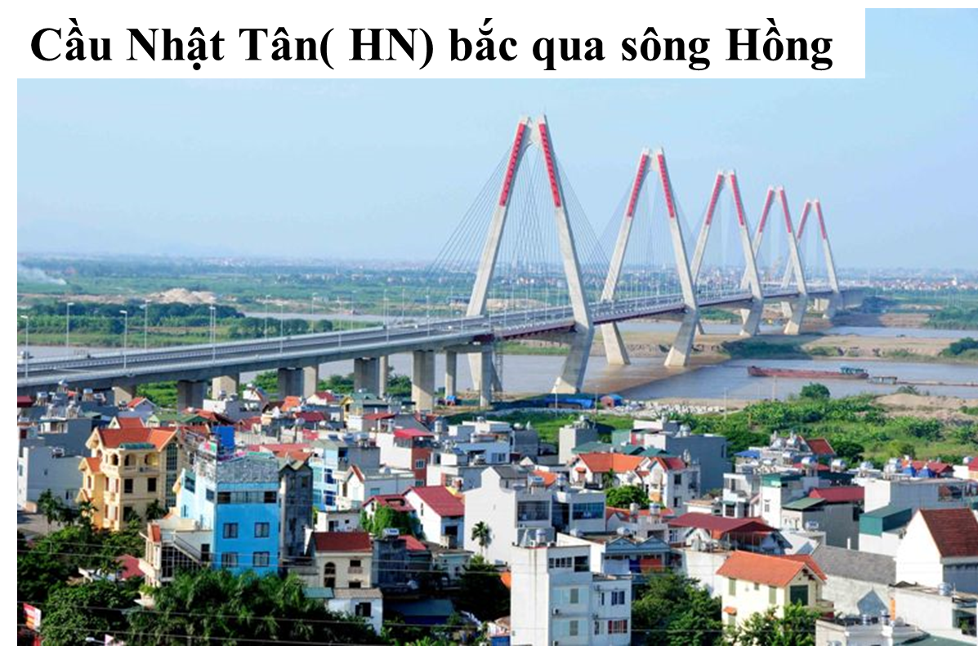
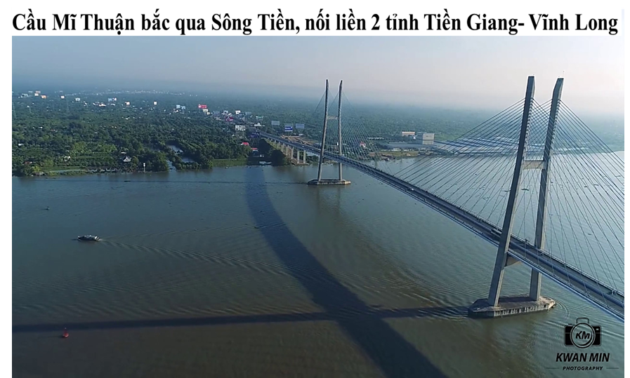
CẦU ĐƯỜNG BỘ ĐANG ĐƯỢC ĐẦU TƯ XÂY DỰNG NGÀY CÀNG HIỆN ĐẠI

Slide 16
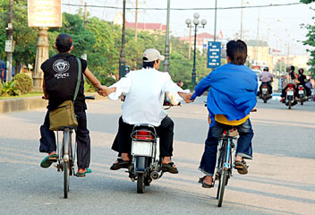
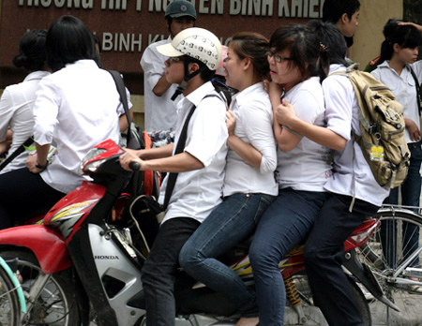
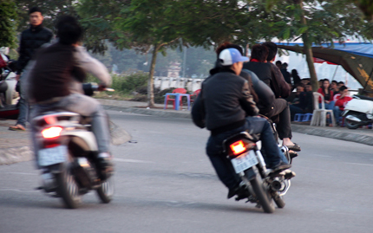
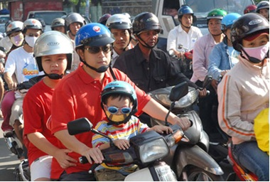
1
5
2
4
3

Slide 17
LUYỆN TẬP
Câu 1. Loại hình vận tải có khối lượng vận chuyển
hàng hóa lớn nhất nước ta?
A
Đường biển
B
Đường sông
C
Đường bộ
D
Đường hàng không

Slide 18
Câu 2. Đường Hồ Chí Minh chạy từ
A
Hà Nội đến Lào Cai
B
Hà Nội đến TP Hồ Chí Minh
C
Hà Nội đến Lạng Sơn
D
Hà Nội đến Hải Phòng

Slide 19
Câu 3. Ba cảng biển lớn nhất nước ta hiện nay
A
Nha Trang, Sài Gòn, Cần Thơ
B
Hải Phòng, Đà Nẵng, Sài Gòn
C
Sài Gòn, Quy Nhơn, Nha Trang
D
Quảng Ninh, Hải Phòng, Sài Gòn

Slide 20
Câu 4. Loại hình vận tải gần đây được đầu tư xây dựng nhiều để phụ vụ công cuộc đổi mới đất
A
Đường biển
B
Đường sông
C
Đường bộ
D
Đường ống

Slide 21
Câu 5. Tổng chiều dài đường bờ biển nước ta khoảng
A
3.260 km
B
3.632 km
C
2.332 km
D
2.362 km

Slide 22
Câu 5: Chỉ tiêu đặc trưng cho sự phát triển viễn thông là:
A
Mật độ điện thoại
B
Mạng internet
C
Dịch vụ chuyển phát nhanh
D
Dịch vụ mua sắm online

Slide 23
VẬN DỤNG
- Về nhà học bài cũ.
Chuẩn bị bài mới: bài 15. Thương mại và du lịch.
+ Quan sát biểu đồ H15.1, Cho nhận xét tình hình phát triển và sự phân bố theo vùng của ngành nội thương?
+ Quan sát hình 15.6: Cho biết nhận xét biểu đồ và kể tên các mặt hàng xuất khẩu chủ lực của nước ta mà em biết?
+ Em hãy cho biết các mặt hàng nhập khẩu chủ yếu của nước ta hiện nay?
+ Nước ta có những nguồn tài nguyên du lịch nào?

